Slide 1
Мастер-класс «Снеговик из мятой бумаги» педагог дополнительного образования Сушко Анастасия Владимировна
г.Петропавловск-Камчатский, 2014

Slide 2
С древних времен разные народы использовали бумагу для свободного творчества : на ней писали, рисовали, ее складывали в причудливые фигурки, из нее вырезали потрясающие украшения и орнаменты. Бумага- волшебный материал, возможности которого ограничены лишь мастерством и фантазией автора.
Итак , проявим фантазию
и начнем творить!

Slide 3
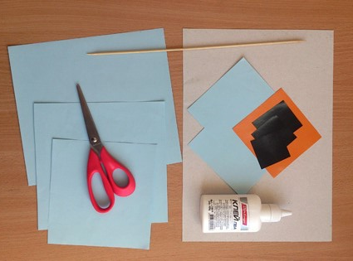
Будем «лепить» снеговиков из бумаги!
Мятая бумага – очень пластичный и податливый материал!
Подойдет белая или голубая бумага для ксерокса (3 листочка, один меньше другого)!
Нужны ножницы и клей ПВА, картон, кусочек черной и оранжевой бумаги, палочка для шашлыка и ТВОРЧЕСКИЙ НАСТРОЙ!

Slide 4
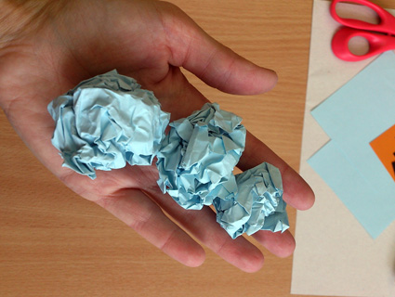
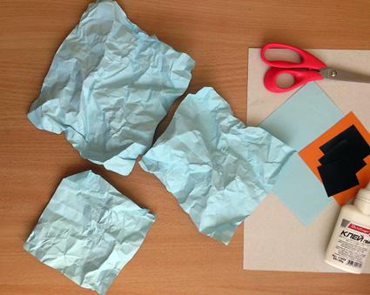
Подготовим три листочка бумаги один меньше другого. Сминаем и разглаживаем каждый лист по три раза, пока не станут мягкими (но не рвутся!)
«Комочками» в процессе сминания можно весело поиграть в снежки!!!

Slide 5
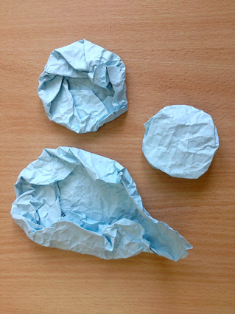
Сомнем из листов три полу выпуклых шара, подгибая края внутрь, как будто лепим пирожки!

Slide 6
Выложим шары (немного заходя один на другой) на картон-основу и обведем контур всех трех шаров, слабо нажимая на карандаш.
Отложим шары в сторону.

Slide 7
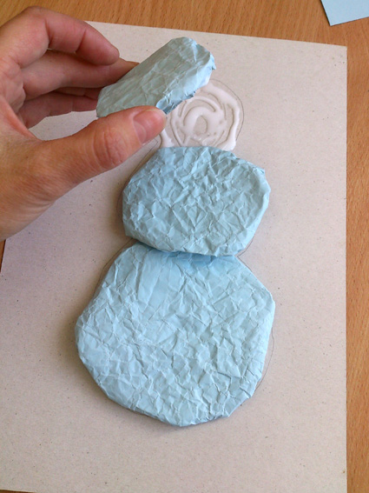
Густо смазываем поверхность картона клеем ПВА внутри карандашного контура (можно использовать клеящий пистолет).
Приклеиваем шары к картону.

Slide 8
Сомните и сформируйте из бумаги ручки для снеговика в произвольной форме (круглые, вытянутые, имитация веток из темной бумаги методом скручивания…)

Slide 9
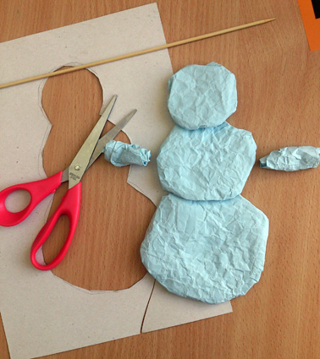
Когда клей высохнет, аккуратно срезаем выступающий картон близко к снеговику.

Slide 10
Из черной бумаги скатайте шарики-глазки и скрутите рот, покатав бумагу между ладоней, приклейте к голове.
Из кусочка оранжевой бумаги скрутите нос-морковку и тоже приклейте.

Slide 11
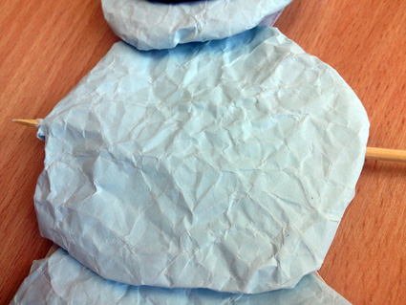
Аккуратно проткните насквозь палочкой для шашлычков средний шар снеговика.

Slide 12
Надеваем (протыкаем) шары-ручки на выступающие части палочки, фиксируя места соединения рук и туловища с помощью клея.
Прижимаем, даем высохнуть.

Slide 13
Завязываем веревочку на выступающих краях палочки, зафиксировав на клей,
Лишние части палочки отрезаем.
Можно декорировать снеговика лентами, цветной бумагой, пуговицами и др. материалами!
Подарите ему индивидуальность!

Slide 14
До новых встреч!
А такие снеговики получились на МК для педагогов в МБОУ ДОД «Центр внешкольной работы» !

